Slide 1
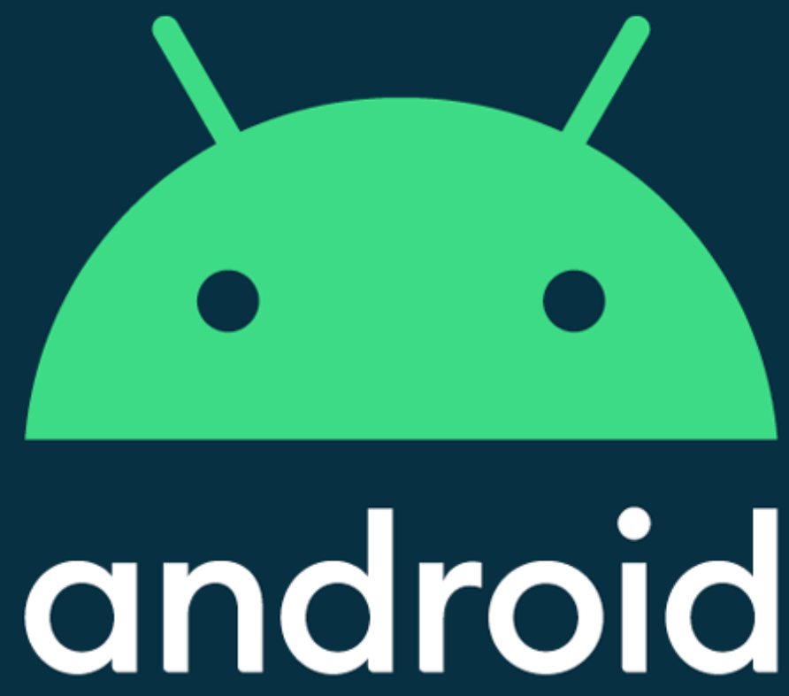

Aplicaciones Móviles
Domiciano RIncón
Ingeniería Telemática
INGENIERÍA DE SISTEMAS
Diseño de medios interactivos

Slide 2

Firebase
Android

Slide 3
Firebase
Es una plataforma de desarrollo web con los siguientes módulos
Database
Storage
ML Kit
Applications
Web hosting
Authentication
Tensor
Flow

Slide 4
Database
Android

Slide 5

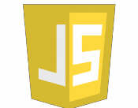


Database
La base de datos de es de tipo NO relacional.
El módulo de tiempo real permite reflejar cambios de la base de datos en los dispositivos que la consumen (MQTT)
El frontend puede acceder a la base de datos directamente o hacerlo a través del MQTT Broker
Database
MQTT Broker
Firebase Database

Slide 6
JSON
Estructura

Slide 7
JSON: Objetos
JSON puede representar un objeto mediante {}
Dentro de cada llave debe especificar el nombre de los parámetros y los valores
Los posibles valores son Strings, enteros, decimales y booleanos
{
"nombre":"Andrés Ortega",
"edad":29,
"altura":1.70,
"isFat":true,
}

Slide 8
JSON: Arreglos
JSON puede representar una lista mediante []
Dentro de los corchetes debe especificar la lista de valores sin una clave.
Automáticamente las claves serán los índices de cada objeto (Ej: 0,1,2,3,4...)
[
"Mauricio",
"Emmanuel",
"Sara",
"Nicolás"
]

Slide 9
JSON: Objetos como claves
Un objeto puede ser valor de una clave
Esto representa una relación de composición
{
"manager":{
"nombre":"Andrés Ortega",
"edad":29,
"altura":1.70,
"soltero":true,
}
}

Slide 10
JSON: Arreglos como claves
Un arreglo puede ser valor de una clave
{
"estudiantes":[
"Mauricio",
"Emmanuel",
"Sara",
"Nicolás"
]
}

Slide 11
JSON: Combinación
Por ejemplo, el objeto selección contiene el objeto "técnico" y la lista "judadores"
{
"seleccion":{
"tecnico":{
"nombre":"Carlos Queiroz",
"nacionalidad":"Portugal"
},
"jugadores":[
{"nombre":"James Rodriguez","club":"Real madrid"},
{"nombre":"Juan Quintero","club":"River Plate"}
]
}
}

Slide 12
Database
Estructura

Slide 13
Database: estructura
Las bases de datos se guardan en una estructura jerárquica clave-valor
Como cada CLAVE puede contener un objeto, se le llama NODO
Usando un ruta de NODOS podemos llegar a un objeto espefíco.
Los archivos de la estructura jerárquica son llamados DOCUMENTOS y contienen OBJETOS
Document
key | <value>
key | <value>
Document
key | <value>
key | <value>
Document
key | <value>
key | <value>
Document
key | <value>
key | <value>
Document
key | <value>
key | <value>

Slide 14
Estructuras típicas
Bases de datos no-sql

Slide 15
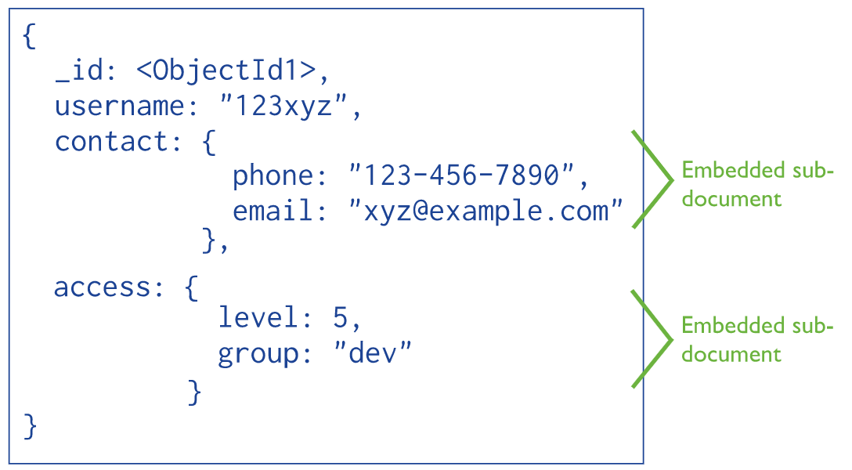
Database: embedded data model
Esta estructura permite incrustar objetos dentro de otros logrando hacer un embedding

Slide 16
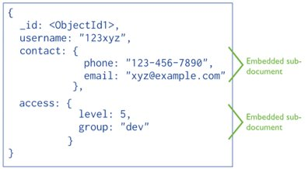
Database: embedded data model
En el ejemplo, la principal falencia de este modelo es que si quisiera listar todos los e-mail de los usuarios, tendría obligatoriamente que recorrer cada usuario y extraer el dato para formar la lista.
El principal pro es que si quiero cargar un objeto usuario para representarlo, TODA la información estará dentro del documento sin usar ningún JOIN

Slide 17
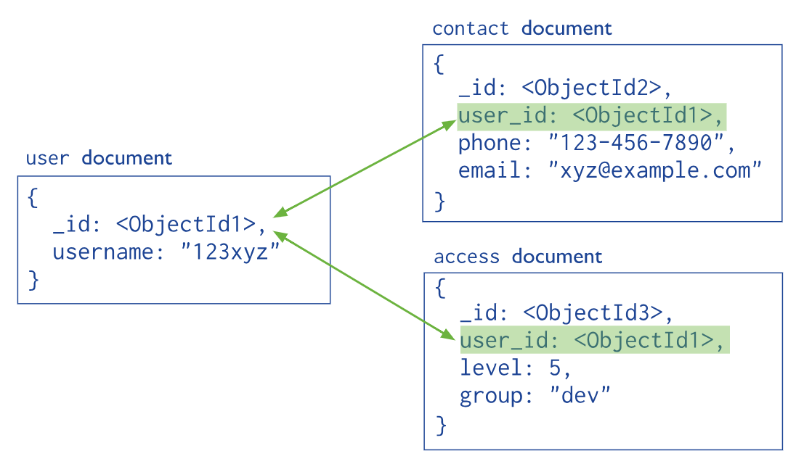
Database: normalized data model
Se pueden plantear arquitecturas usando menciones de ID en otros objetos para no tener que contener objetos dentro de objetos

Slide 18
Database: normalized data model
En el ejemplo, el principal pro es que puedo agrupar todos los modelos de contacto en un nodo y al listarlos lo puedo hacer leyendo el nodo contactos sin tener que ir extrayendo todos los contactos de uno en uno.
La principal falencia es que si quiero el objeto completo, lo tengo que armar usando joins. Y cada join supone un consulta diferente en bases de datos de este tipo

